Slide 1
Keras with R 데스크톱 환경 구축 (우분투 가상 머신)
김연우
2019-01-03

Slide 2
차례
Virtual box 설치
가상 머신에 Ubuntu 설치
Ubuntu 및 가상 머신 설정
Keras 실행을 위한 사전 설치
R 및 Keras package 설치
Keras 테스트
문제해결
참고. Keras with GPU

Slide 3
1. Virtual box 설치
VirtualBox 다운로드
https://www.virtualbox.org/wiki/Downloads
VirtualBox 6.0.0 platform packages 선택
Windows hosts 선택
설치
설치 프로그램 실행 후 옵션 변경 없이 계속 Next 클릭

Slide 4
2. 가상 머신에 Ubuntu 설치
Ubuntu Desktop 이미지 다운로드
https://www.ubuntu.com/download/desktop
Ubuntu 18.04.1 LTS Download 선택
페이지 이동 후 ubuntu-18.04.1-desktop-amd64.iso 자동 다운로드

Slide 5
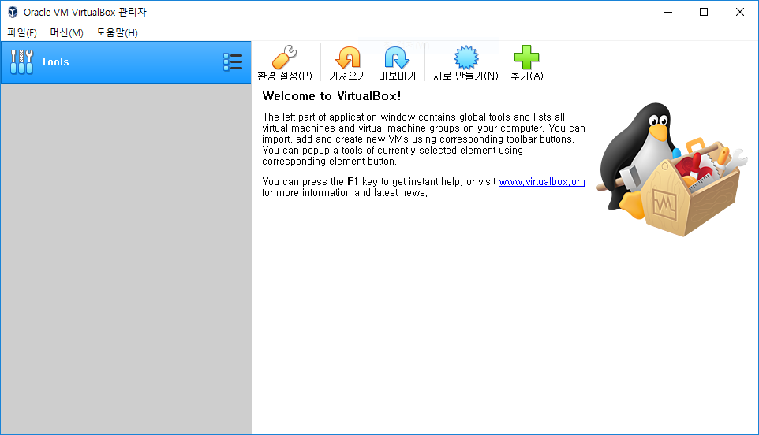
2. 가상 머신에 Ubuntu 설치
VirtualBox에 가상머신 생성 (1/4)
‘새로 만들기’ 클릭

Slide 6
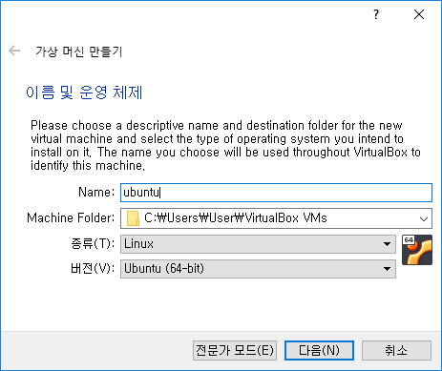
2. 가상 머신에 Ubuntu 설치
VirtualBox에 가상머신 생성 (2/4)
이름 및 운영체제
Name: 원하는 이름으로
Machine folder: 기본 값으로
종류: Linux
버전: Ubuntu (64-bit)

Slide 7
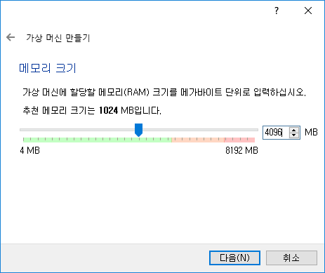
2. 가상 머신에 Ubuntu 설치
VirtualBox에 가상머신 생성 (3/4)
메모리 크기
안전범위(연두색) 안에서 지정
최대 RAM 사이즈의 절반 정도 추천

Slide 8
2. 가상 머신에 Ubuntu 설치
VirtualBox에 가상머신 생성 (4/4)
하드디스크
‘지금 새 가상 하드 디스크 만들기’ 선택
하드디스크 파일 종류
‘VDI’ 선택
물리적 하드 드라이브에 저장
‘동적 할당’ 선택 (‘고정 크기’ 선택도 괜찮음)
파일 위치 및 크기
32GB 이상

Slide 9
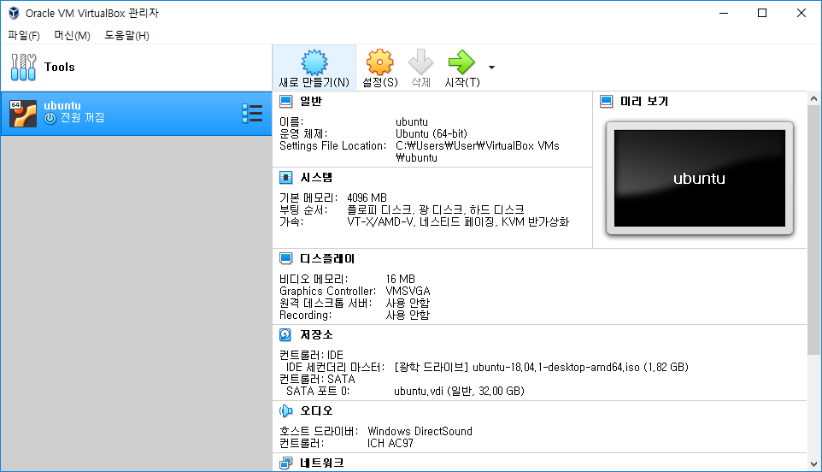
2. 가상 머신에 Ubuntu 설치
가상머신에 Ubuntu 설치 이미지 삽입 (1/2)
생성한 가상 머신 클릭 > ‘설정＇ 클릭

Slide 10
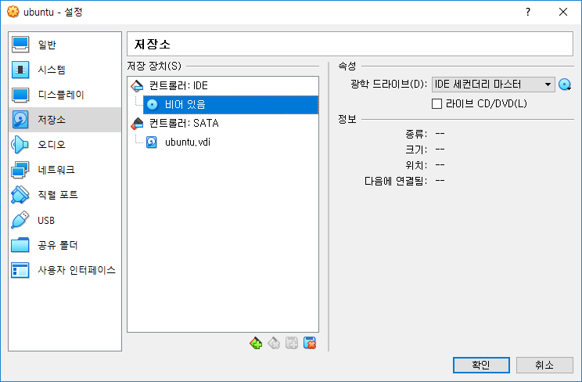
2. 가상 머신에 Ubuntu 설치
가상머신에 Ubuntu 설치 이미지 삽입(2/2)
‘저장소’ 클릭 > 컨트롤러: IDE 아래 시디 모양 클릭
오른쪽 IDE 세컨더리 마스터 우측의 시디 모양 클릭
‘가상 광디스크 파일 선택’
다운 받은 Ubuntu iso 파일 선택
‘확인’ 클릭

Slide 11
2. 가상 머신에 Ubuntu 설치
가상머신에 Ubuntu 설치 (1/4)
생성한 가상 머신 클릭 > ‘시작＇ 클릭

Slide 12
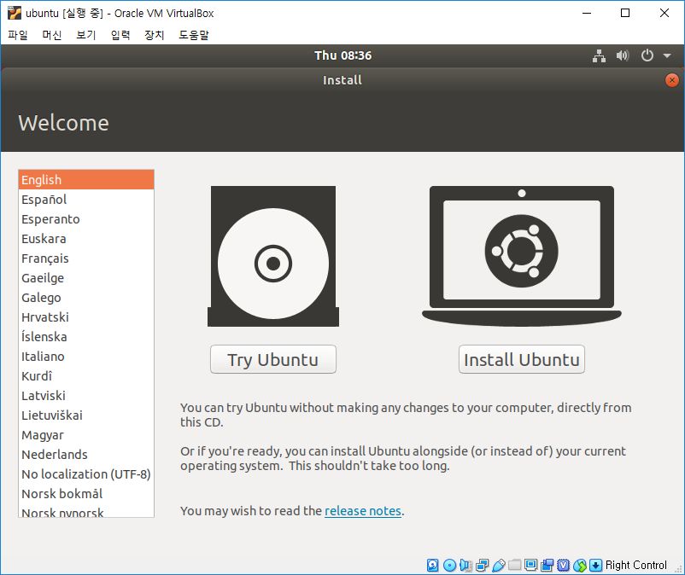
2. 가상 머신에 Ubuntu 설치
가상머신에 Ubuntu 설치 (2/4)
Ubuntu 설치 프로그램 구동 후 ‘Install Ubuntu’ 클릭

Slide 13
2. 가상 머신에 Ubuntu 설치
가상머신에 Ubuntu 설치 (3/4)
Keyboard layout
English (US) - English (US) 선택 (설치 후 한글 키보드로 재설정)
Update and other software
‘Normal installation’ 선택
‘Download updates while installing ubuntu’ (빠른 설치를 위한다면 해제하고 설치 후 업데이트)
‘install third-party software’ (체크 하는 것 추천)

Slide 14
2. 가상 머신에 Ubuntu 설치
가상머신에 Ubuntu 설치 (4/4)
Install Type
‘Erase disk and install ubuntu’ 선택
‘install now’ > ‘continue’
Where are you?
‘seoul’
Who are you?
user name 및 passwd 지정 > ‘continue’
재시작 및 남은 업데이트 진행

Slide 15
2. 가상 머신에 Ubuntu 설치
가상 머신에서 Ubuntu 구동이 느릴 경우
Linux mint (Xfce) 혹은 Xubuntu 배포판으로 대체 가능
설치 과정은 동일
https://linuxmint.com/download.php
https://xubuntu.org/download/

Slide 16

3. Ubuntu 및 가상 머신 설정
한국어 패키지 설치
윈도우키 클릭 후 검색 창에 ‘language support’ 입력 하여 실행
자동으로 실행되는 업데이트 진행 후 ‘install / remove languages’ 선택 > ‘korean’에 체크 (설치과정에서 지역을 ‘seoul’로 설정했다면 이미 설치 되어 있음)
재부팅 (한글 입력 설정을 위해 반드시 해야함)

Slide 17
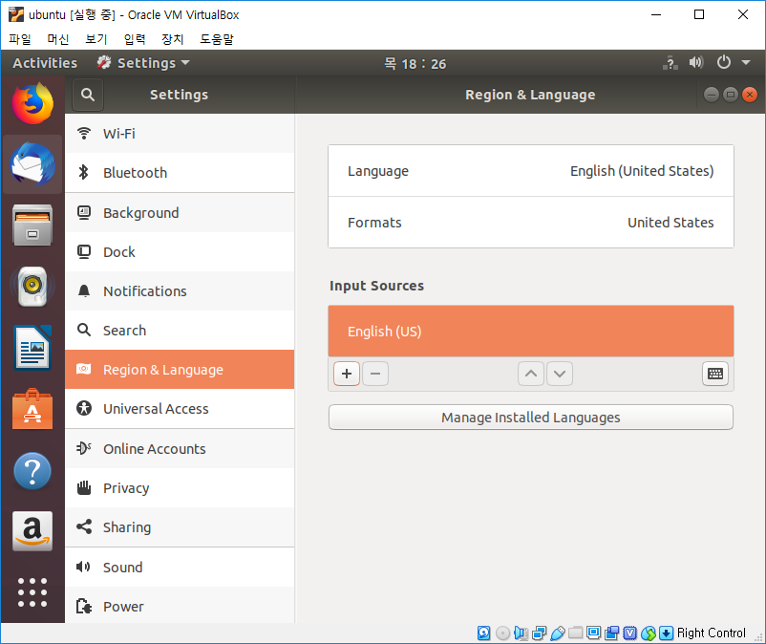
3. Ubuntu 및 가상 머신 설정
한글 입력기 설치 (1/2)
윈도우키 클릭 후 검색 창에 ‘setting’ 입력 하여 실행
‘Region and language’ > Input Sources에서 ‘+’ 클릭
‘Korean’ 선택
이후 선택지 ‘Korean(hangul)’ 선택

Slide 18
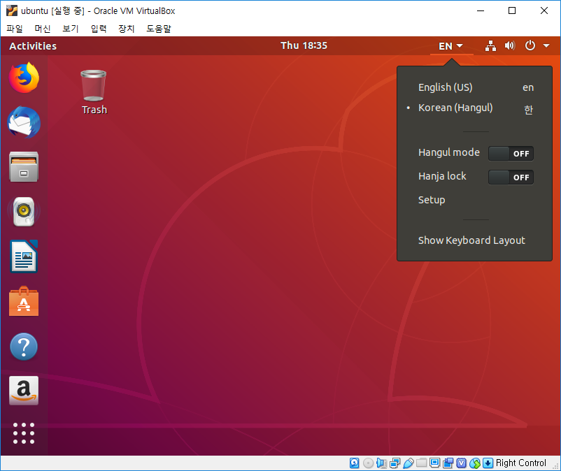
3. Ubuntu 및 가상 머신 설정
한글 입력기 설치 (2/2)
상단 상태표시줄에서 ‘EN’ 클릭 하고 ‘Korean(Hangul)’로 변경
‘한/영’ 키 이용 하여 한글 모드 on/off가능

Slide 19
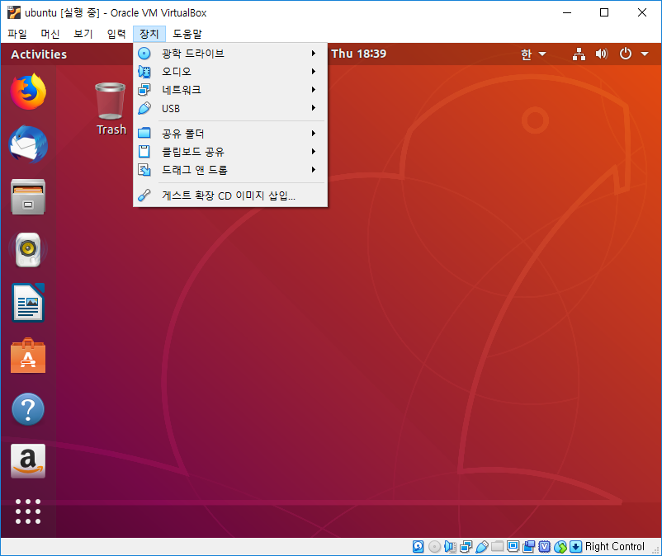
3. Ubuntu 및 가상 머신 설정
Vbox 게스트 확장 설치
가상 머신 메뉴에서 ‘장치＇ > ‘게스트 확장 CD 이미지 삽입＇클릭
‘Run‘ 클릭
이후 창 크기 변경 시 해상도가 자동으로 변경

Slide 20
3. Ubuntu 및 가상 머신 설정
가상 머신과 클립보드 공유
가상 머신 메뉴에서 ‘장치＇ > ‘클립보드 공유‘> ‘양방향’ 클릭
가상 머신과 폴더 공유
가상 머신 메뉴에서 ‘장치＇ > ‘공유 폴더‘> ‘공유 폴더 설정’ 클릭
‘머신 폴더’ 우클릭 > ‘공유폴더추가’
폴더 경로 지정
‘자동마운트’, ‘항상사용하기’에 체크
virtual box 재실행

Slide 21
4. Keras 실행을 위한 사전 설치
BLAS library (for modeling with CPU)
터미널(Ctrl + Alt + T)에서
virtualenv (for TensorFlow on R )
터미널에서
$ sudo apt-get update $ sudo apt-get upgrade $ sudo apt-get install python-pip python-dev $ sudo apt-get install build-essential cmake git unzip $ sudo apt-get install pkg-config libopenblas-dev liblapack-dev
$ sudo apt-get install python-virtualenv

Slide 22
5. R 및 Keras package 설치
R 설치
터미널에서
RStudio 설치
직접 다운로드 후 설치
https://www.rstudio.com/products/rstudio/download/#download
‘RStudio 1.1.463 - Ubuntu 16.04+/Debian 9+ (64-bit)’ 선택
‘rstudio-xenial-1.1.463-amd64.deb’ 실행
$ sudo apt install r-base

Slide 23
5. R 및 Keras package 설치
Keras package 설치
RStudio에서
> install.packages("keras") > library(keras) > install_keras()

Slide 24

6. Keras 테스트
테스트
RStudio에서
다음 코드 실행
아래와 같이 실행되면 성공
library(keras) model <- keras_model_sequential() %>% layer_dense(units = 32, input_shape = c(784)) %>% layer_dense(units = 32)

Slide 25
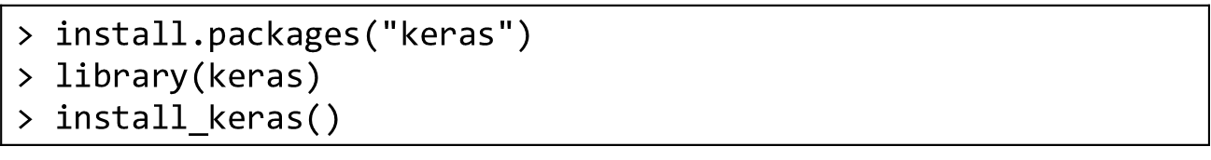
7. 문제 해결
이슈: 'Old version of cryptography ([1, 2, 3]) may cause slowdown'
터미널에서 다음 코드 실행
RStudio에서 Keras package 재설치
> sudo pip install --upgrade cryptography > sudo python -m easy_install --upgrade pyOpenSSL

Slide 26
참고. Keras with GPU (주의! GPU 이용할 때만 실행)
주의! 가상 머신에는 설치 금지
cuda v9.0 and cudnn 7.2
아래 링크의 쉘스크립트 실행
R 이용 시 전체 실행
RStudio 이용 시 47~49행 삭제하고 실행
https://gist.github.com/Mahedi-61/2a2f1579d4271717d421065168ce6a73
환경 변수 설정 (RStudio 이용 시)
‘~/.profile’ 파일에
export CUDA_HOME=/usr/local/cuda export LD_LIBRARY_PATH=${LD_LIBRARY_PATH}:${CUDA_HOME}/lib64 PATH=${CUDA_HOME}/bin:${PATH} export PATH

Slide 27
참고. Keras with GPU (주의! GPU 이용할 때만 실행)
Keras GPU package
RStudio에서
> library(keras) > install_keras(tensorflow = "gpu")

